Slide 1

Restful PHP
Grupo # 2
Integrantes:
Alexander Vicente Mejia Sizonenko
Bolívar David Llerena Fuenmayor
Jean Karlo Obando Ramos

Slide 2
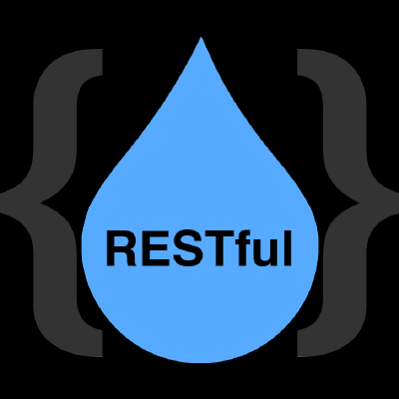
¿Qué es RESTful?
Es el conjunto de principios, que define la interacción entre distintos componentes y el usuario, es decir son las reglas que dichos componentes deben seguir.
Me permite a través de una URI comunicar un cliente con un servidor utilizando los métodos HTTP.

Slide 3
¿Cuales son los métodos HTTP?
Post
Get
Obtener información del servidor
Insertar información al servidor
Actualizar información al servidor
Eliminar informacióndel servidor
Put
Delete

Slide 4

¿Que es PHP?
Hypertext Preprocessor.
Lenguaje de código abierto muy popular.
Adecuado para el desarrollo web y que puede ser incrustado en HTML.
El código es generado en el servidor y se envía HTML al cliente.
Centrado en el servidor

Slide 5



PREPARACIÓN
Para poder realizar un servicio REST en php se necesita preparar:
Un servidor en apache
Instalar Slim Framework
Si es necesario implementar persistencia es necesario:
Una base de datos y un RDBMS como MySQL

Slide 6


La mayoría de lo que se necesita se puede instalar tanto con WAMP o XAMP si trabajamos en Windows.

Slide 7
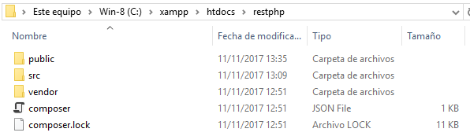
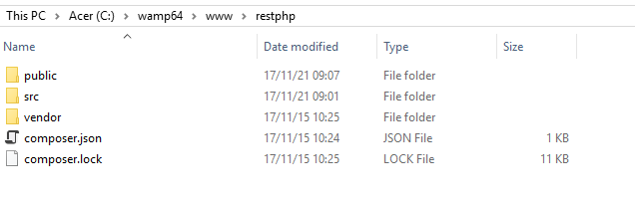

Apache Server
Es nuestro servidor principal y en este tendrán que ser agregadas todos los archivos que se usarán para manejar el REST.

Slide 8
MySQL
La base de datos
En este caso se usará una sola tabla con el siguiente Script:
CREATE TABLE `actor` (
`actor_id` smallint(5) unsigned NOT NULL AUTO_INCREMENT,
`ACTOR_NAME` varchar(15) NOT NULL,
`ACTOR_LASTNAME` varchar(15) NOT NULL,
`ACTOR_TYPE` varchar(15) DEFAULT NULL,
`ACTOR_BIRTH_DATE` date DEFAULT NULL,
PRIMARY KEY (`actor_id`)
)

Slide 9


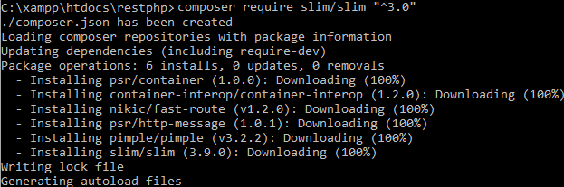
El framework que usaremos para manejar el REST.
Este se lo instala de la siguiente manera:

Slide 10
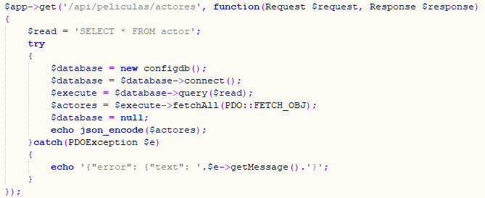
GET

Slide 11
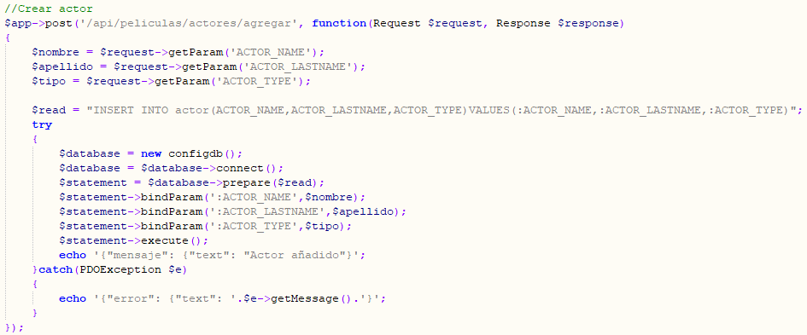
POST

Slide 12
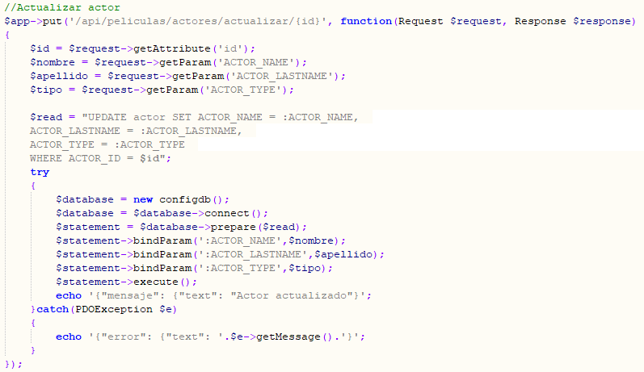
PUT

Slide 13
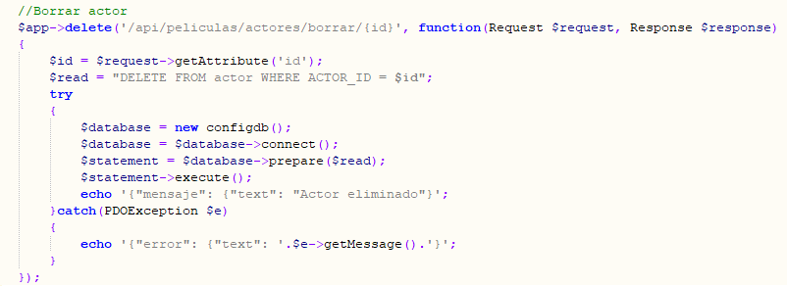
DELETE

Slide 14
Conclusiones
PHP me permite manejar servicios de una manera fácil y sencilla.
Se requiere de un micro framework como slim para poder implementar los servicios REST.
En php se especifica el método HTTP que se va a utilizar mediante el uso de una flecha“->”
La conexión a la base de datos es otro requerimiento del sistema.
Funciona de manera efectiva tanto en WAMP como en XAMP.
Es importante considerar el stack de software que se esta usando.

Slide 15
Recomendaciones
Es necesario contar con un administrador de paquetes como composer para poder implementar los servicios REST.
Es importante configurar de manera correcta mi entorno para trabajar con API REST PHP.
La cadena de conexión con la base de datos tiene que estar bien realizada

